Slide 1
Есть закон один для всех, Он – единственный и главный, В нем – удача и успех Нашей дорогой державы. И закон сегодня тот Родился, чтоб нами править. С этим праздником охота Нам всех россиян поздравить!

Slide 2
ВИКТОРИНА
ЗНАТОКИ КОНСТИТУЦИИ
Автор: Бурденкова Юлия Анатольевна

Slide 3
Что такое Конституция Российской Федерации?

Slide 4
Первое задание:
Какое слово зашифровано?
Решите ребус - который разгадываемые слова представлены в виде рисунков в сочетании с буквами, цифрами и другими знаками.
А также найти ошибки в ребусах.

Slide 5
Какое слово зашифровано?
Основной закон государства, особый нормативный правовой акт, имеющий высшую юридическую силу. Это?
Высшее государственное законодательное представительное собрание. Это?

Slide 6
Тот, кто участвует в выборах или имеет на это право. Это?
Это официальный документ, документ конституционной важности, удостоверяющий голос избирателя. Что это?
Постановление государственной власти. Это?
’’
,

Slide 7
Лицо, проходящее установленный уставом коммунистической партии испытательный срок перед приемом в члены партии. ЭТО?
Группа лиц или орган из группы лиц со специальными полномочиями при каком-н. учреждении, организации, а также учреждение специального назначения. Что за группа лиц?
Возможность навязать свою волю другим людям, даже вопреки их сопротивлению.

Slide 8
Устная и печатная деятельность среди широких масс, имеющая целью распространение каких-либо идей для политического воспитания масс и привлечения их к активной общественно-политической жизни.
Официальный документ, удостоверяющий личность владельца.

Slide 9
Здорово!
Так держать!

Slide 10
Второе задание:
Испытайте свои знания
Решите тест, выбрать из трех вариантов ответ.
Правильно зеленый, не правильно красный.
Начать тест

Slide 11
В каком году была прията действующая Конституция РФ?
В 1977 году
В 1993 году
В 2001 году

Slide 12
2. На территории РФ высшую юридическую силу имеет:
Федеральный закон
Указ президента РФ
Конституция РФ

Slide 13
3. Высшим непосредственным выражением власти народа являются:
Свободные выборы
Референдум, свободные выборы
Собрания, митинги

Slide 14
4. Каждый имеет право на:
Неприкосновенность частной жизни, личную и семейную тайну, защиту своей чести и доброго имени, тайну переписки, телефонных переговоров, почтовых, телеграфных и иных сообщений
Неприкосновенность частной жизни, личную и семейную тайну, защиту своей чести и доброго имени
Тайну переписки, телефонных переговоров, почтовых, телеграфных и иных сообщений

Slide 15
5. Что является обязанностью государства?
Признание, соблюдение и защита прав и свобод человека и гражданина
Материальное обеспечение гражданина
Защита гражданина

Slide 16
6. Кто осуществляет государственную власть в Российской Федерации?
Президент РФ
Президент РФ, Федеральное Собрание (Совет Федерации и Государственная Дума), Правительство РФ, суды РФ
Президент РФ, Правительство РФ

Slide 17
7. Государственная власть в Российской Федерации осуществляется на основе:
Законодательной власти
Разделения на законодательную и судебную власть
Разделения на законодательную, исполнительную и судебную власть

Slide 18
8. Основные права и свободы человека и гражданина принадлежат каждому:
С 14 лет
С 18 лет
От рождения

Slide 19
9. Что не относится к принципам избирательного права в Российской Федерации:
Тайное голосование
Равность
Открытость

Slide 20
10. Основной функцией какого ведомства является защита и обеспечение устойчивости рубля:
Центрального банка РФ
Министерство экономического развития РФ
Министерство финансов РФ

Slide 21
Замечательно!

Slide 22
Третье задание:
Кроссворд
Решите кроссворд. В выделенных клетках (по вертикали) получится ключевое слово. Запишите его определение.
Начать кроссворд

Slide 23
1.Какую руку кладет на Конституцию президент, принимая присягу?
2.Один из главных государственных символов страны?
3.Важное качество Конституции?
4.Самый легкий вид административного наказания?
5.Человек, который любит свою Родину, который готов пожертвовать всем?
 |  |  |  |  |  |  | 1
 |  |  |  |  |  | 2
 |  |  | 3
4
 |  |  |  |  | 5
п | р | а | в | у | ю
п
р
е
з
и
д
е
н
т
г | е | р | б
с | т | а | б | и | л | ь | н | о | с | т | ь
п | р | е | д | у | п | р | е | ж | д | е | н | и | е
п | а | т | р | и | о | т

Slide 24
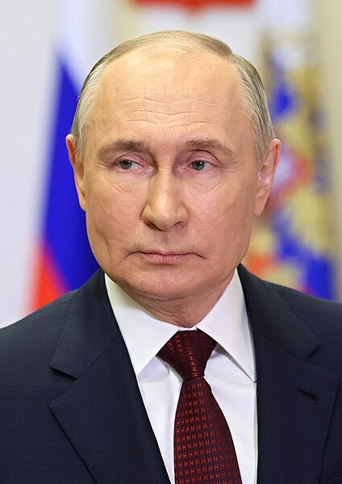
Глава государства президент

Slide 25
 |  |  |  |  |  |  | 1.
 |  |  |  | 2.
3.
 |  |  |  |  | 4.
 |  |  |  | 5.
м | и | р
м
о
с
к
в
а
ч | е | л | о | в | е | к
г | р | а | ж | д | а | н | с | к | и | й
д | е | в | я | т | ь
п | р | е | а | м | б | у | л | а
1. На какой орбитальной станции побывала Конституция РФ?
2. Что, согласно Конституции, является вышей ценностью нашего государства?
3. Кодекс, регламентирующий право собственности и целый комплекс иных имущественных прав?
4. Сколько глав в Конституции?
5. Небольшое введение к Конституции?

Slide 26
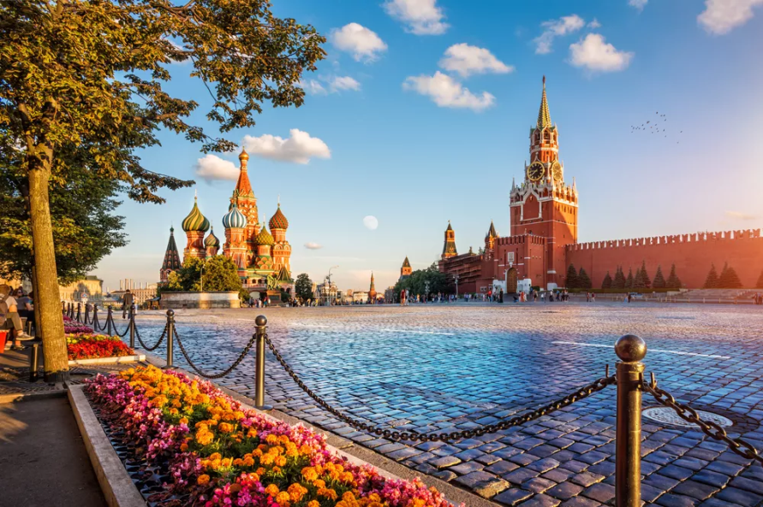
Столица РФ Москва

Slide 27
Четвертое задание:
«Сказка ложь, да в ней намек…»
Прочитайте ситуацию и ответьте, какое право было нарушено у сказочных героев.

Slide 28
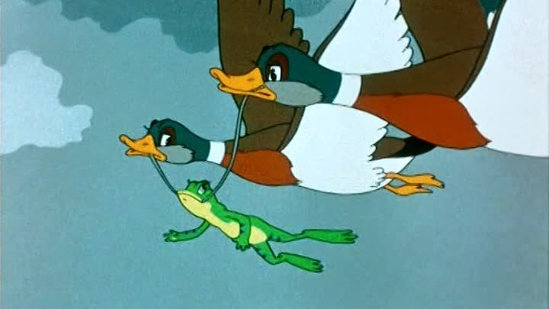
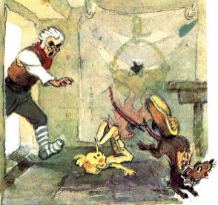
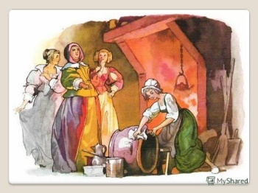
1. Сказка В.ГАРШИНА «ЛЯГУШКА-ПУТЕШЕСТВЕННИЦА».
Каким правом воспользовалась лягушка, отправившись в путешествие?
право на свободу передвижений
2. Сказка А.ТОЛСТОГО «ЗОЛОТОЙ КЛЮЧИК».
Какое право крысы Шушеры нарушил Папа Карло, запустив в нее свой башмак?
унижение достоинства личности
3. Сказка Ш.ПЕРРО «ЗОЛУШКА».
Какое право нарушала мачеха, не пуская Золушку на бал?
право на отдых.

Slide 29
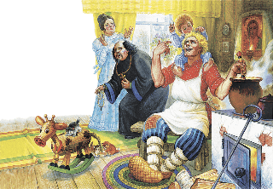
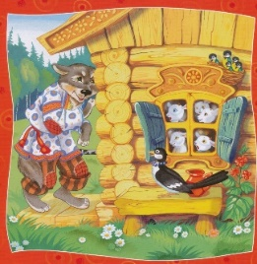
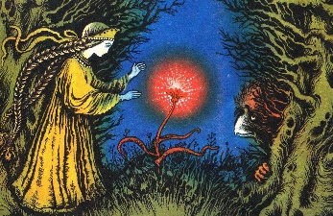
4. Сказка А.ПУШКИН «СКАЗКА О ПОПЕ И ЕГО РАБОТНИКЕ БАЛДЕ».
Каким правом воспользовался Балда, нанявшись на работу к попу?
право на труд.
5. Сказка «ВОЛК И СЕМЕРО КОЗЛЯТ».
Какое право нарушил волк, ворвавшись в дом козы?
неприкосновенность жилища.
6. Сказка «АЛЕНЬКИЙ ЦВЕТОЧЕК». Каким правом воспользовалась Настенька, отправляясь во дворец к чудовищу?
.
.
право на свободу передвижения

Slide 30
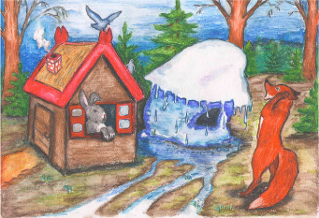
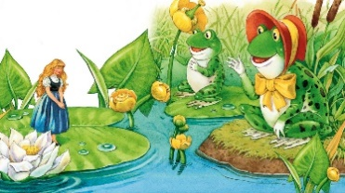
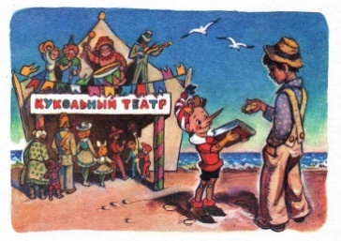
7. Сказка «ЛИСА И ЗАЯЦ».
Какое право зайца нарушила лиса?
право на неприкосновенность жилища
8. Сказка «ДЮЙМОВОЧКА».
Какое право главной героини было несколько раз нарушено в сказке «Дюймовочка»?
право на свободу вступления в брак.
9. Сказка «БУРАТИНО».
Каким правом не воспользовался Буратино, продав азбуку за пять золотых?
правом на образование.

Slide 31
Спасибо
за
Внимание.

